Slide 1






Slide 2


Spelidé från scratch
Gulligt spel
Grafik, layouter
Blomma som växer
Fiender
Svårighetsgrad - vattenmätare

Slide 3
Klassdiagram

Slide 4

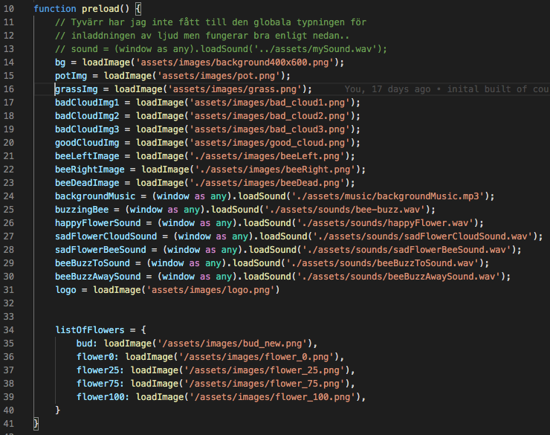
Kod
Här laddas alla spelets bilder in i skrech.ts filen:

Slide 5
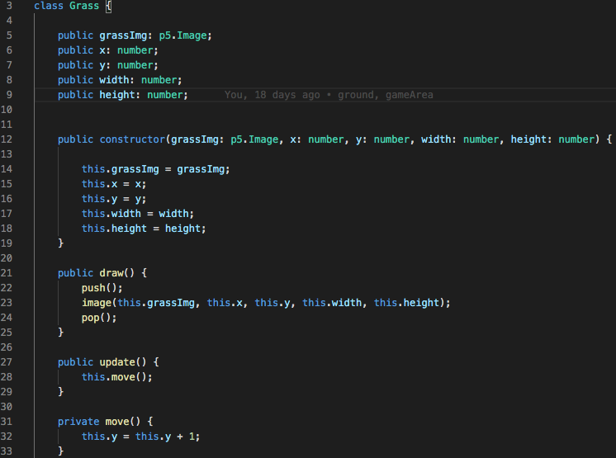
Exempel på hur spelet i sin enkelhet fungerar:

Slide 6
Grafik

Slide 7










